Slide 1
Modelo OSI
Camada de Enlace (2)
Curso Técnico – Rede de Computadores
Profº Lucas Jorge
Profº Rodrigo Cirqueira

Slide 2
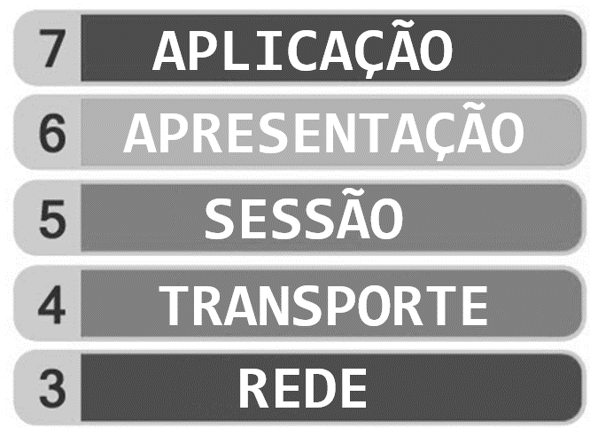
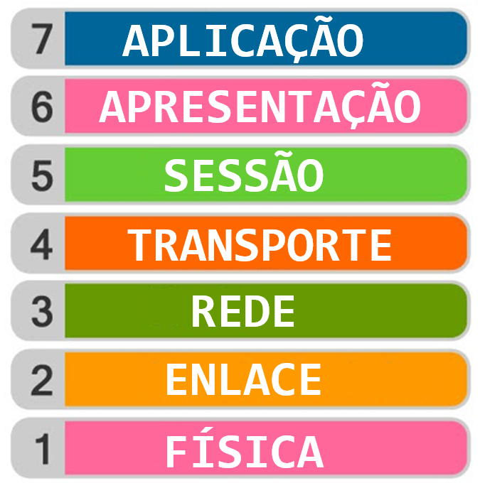
Modelo OSI – Camada de Enlace
Permite que as camadas superiores acessem a mídia. O protocolo de camada superior não está completamente ciente do tipo de mídia que é usado para encaminhar os dados.
Controla como os dados são colocados e recebidos na mídia.
Executa a detecção de erros e rejeita qualquer quadro corrompido.

Slide 3
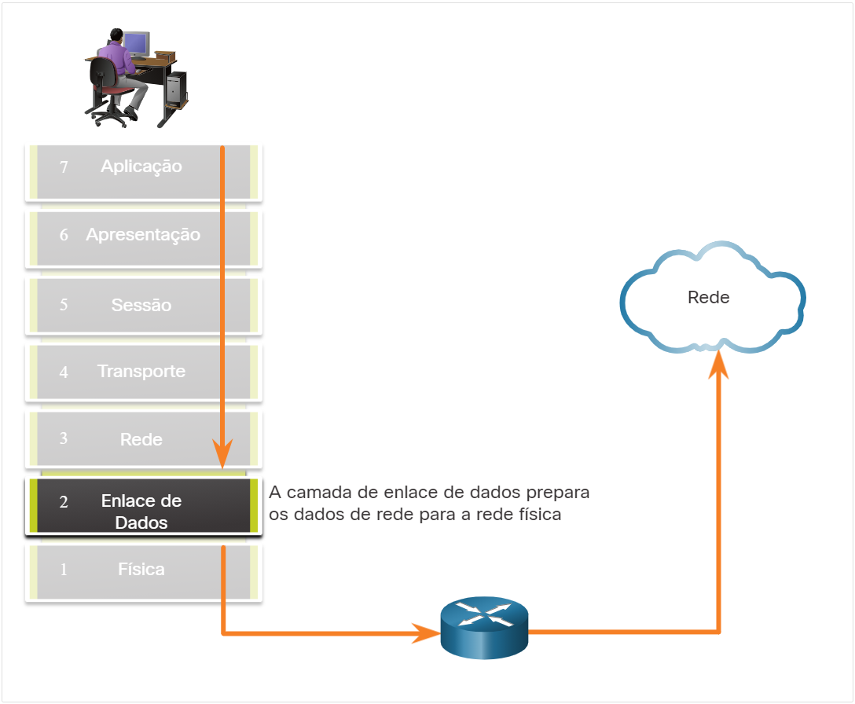
Modelo OSI – Camada de Enlace

Slide 4

Padrões da Camada de Enlace de Dados

Slide 5
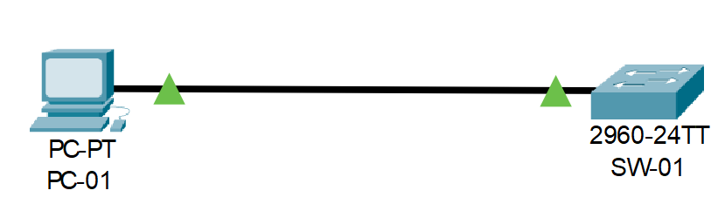
Half-Duplex x Full Duplex
Half-Duplex
Full-Duplex

Slide 6
Endereço MAC
O endereço MAC (Media Access Control) é uma identificação física, que vem gravada no chip de toda a interface de rede
O endereço MAC não consegue ser alterado e todo os computadores tem um endereço MAC próprio
Ele é representado por 12 valores hexadecimal
9C-30-5B-FC-51-27 (WINDOWS)
9C:30:5B:FC:51:27 (LINUX)
9C30.5BFC.5127 (CISCO)

Slide 7
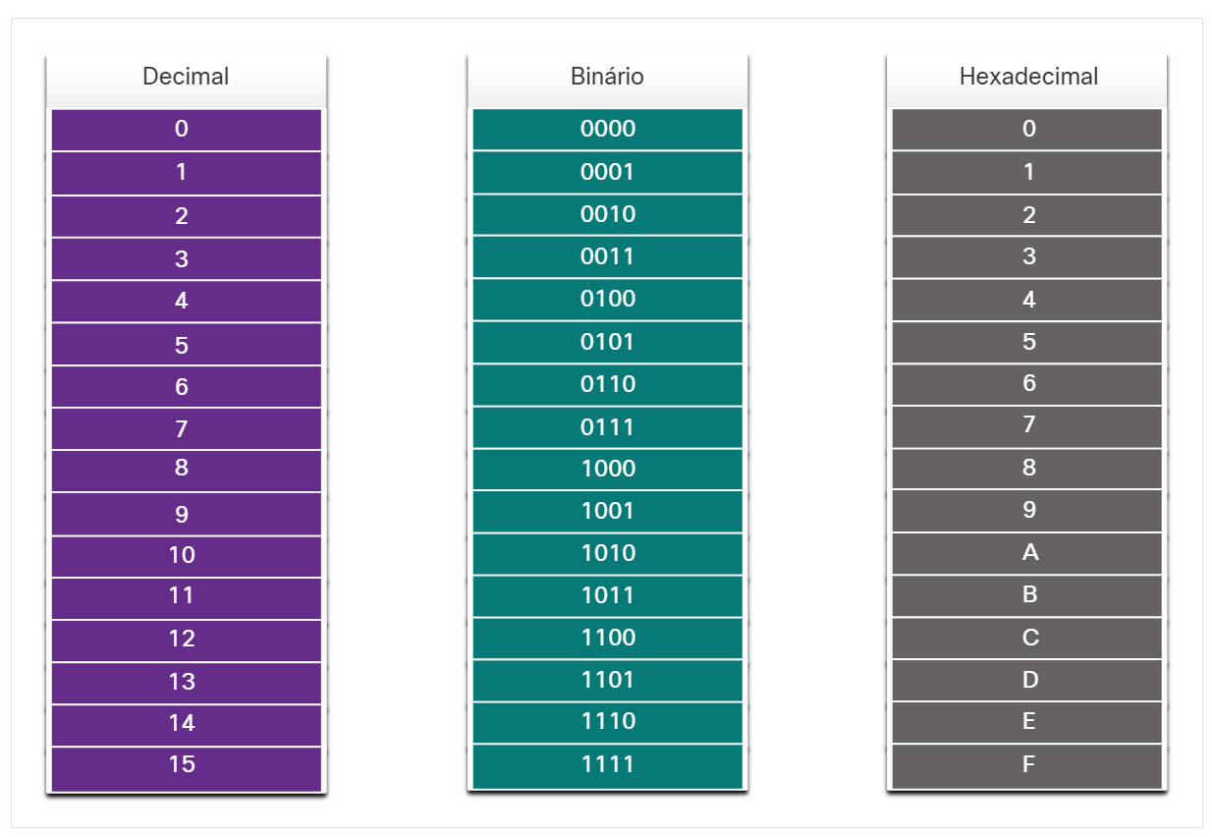
Hexadecimal

Slide 8
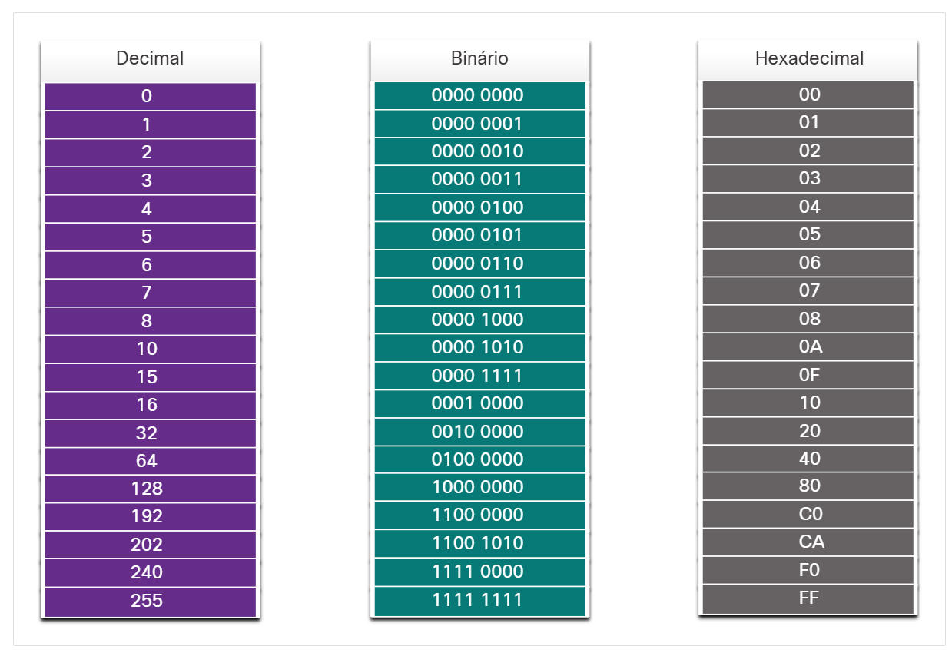
Hexadecimal

Slide 9
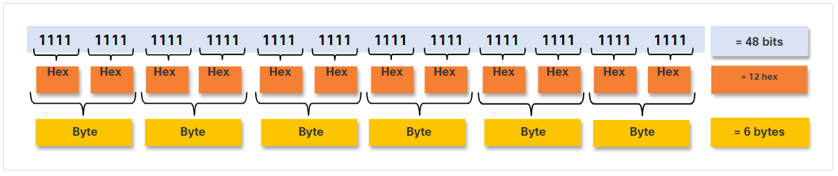
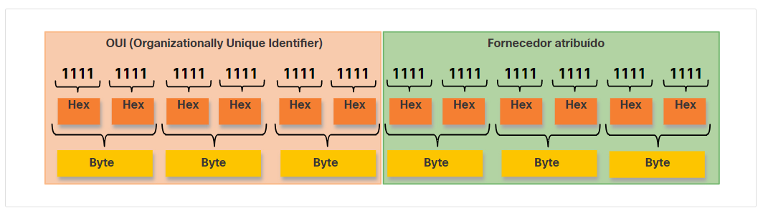
Endereço MAC

Slide 10
Endereço MAC - Unicast
Um endereço MAC de unicast é o endereço exclusivo usado quando um quadro é enviado de um único dispositivo de transmissão para um único dispositivo de destino.

Slide 11
Endereço MAC - Broadcast
Possui um endereço MAC de destino de FF-FF-FF-FF-FF-FF em hexadecimal (48 endereços em binário).
É inundada todas as portas de switch Ethernet, exceto a porta de entrada.
Ele não é encaminhado por um roteador.

Slide 12
Endereço MAC - Multicast
Há um endereço MAC de destino 01-00-5E quando os dados encapsulados são um pacote multicast IPv4 e um endereço MAC de destino de 33-33 quando os dados encapsulados são um pacote multicast IPv6.
São inundadas todas as portas de switch Ethernet, exceto a porta de entrada, a menos que o switch esteja configurado para espionagem multicast.
Ele não é encaminhado por um roteador, a menos que o roteador esteja configurado para rotear pacotes multicast.

Slide 13
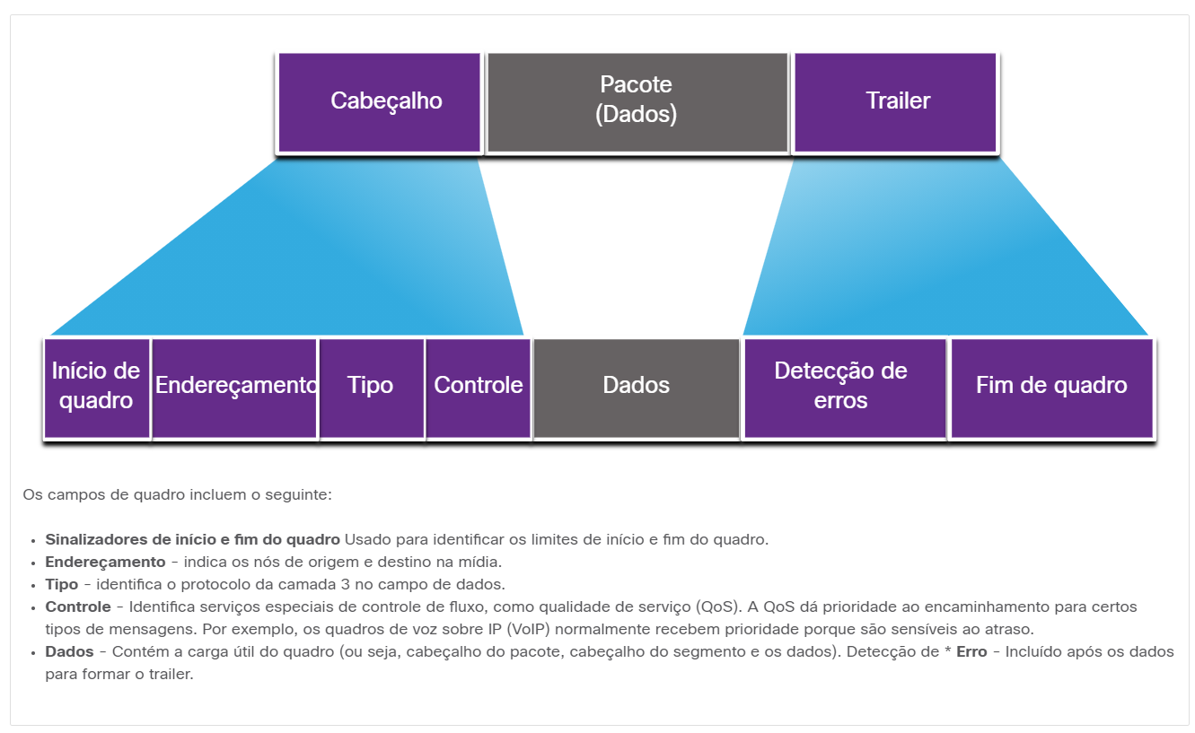
Quadro
A Camada de Enlace utiliza o Quadro como PDU, no Quadro vão diversas informações importantes quando ao acesso ao meio de transmissão
Cada meio de transmissão tem um Quadro diferente, o mais comum nas redes é o padrão Ethernet

Slide 14
Quadro

Slide 15
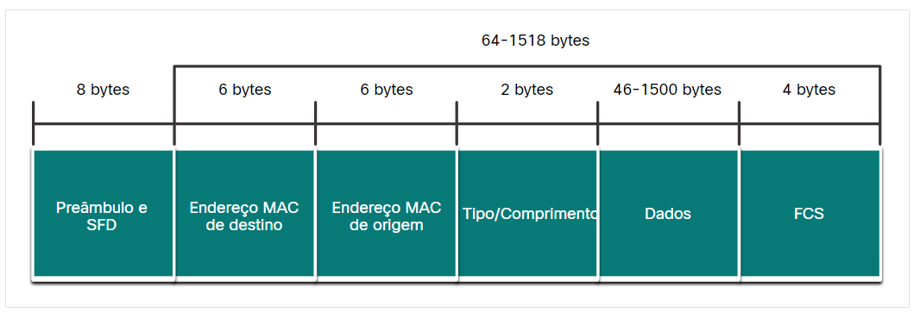
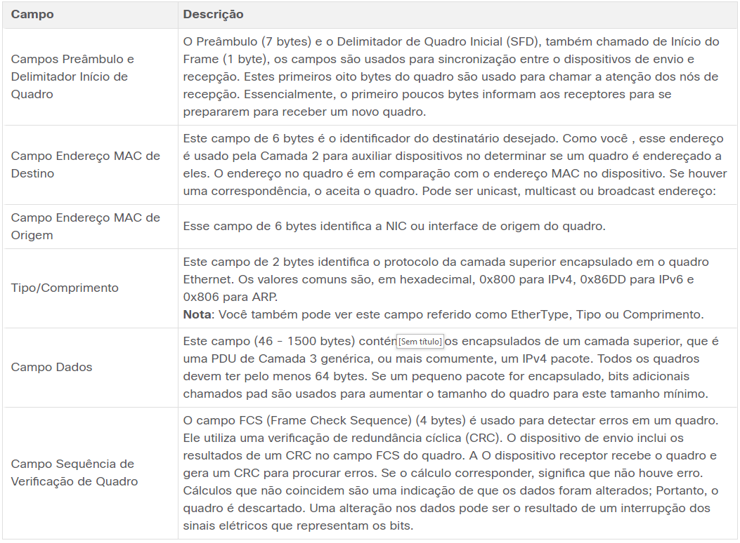
Quadro Ethernet

Slide 16
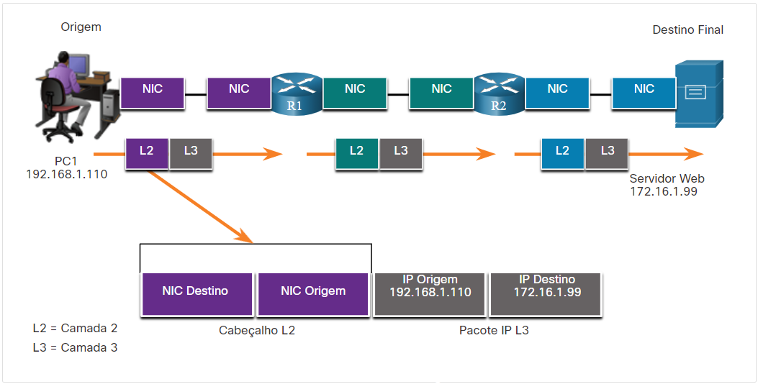
Quadro Encaminhamento

Slide 17
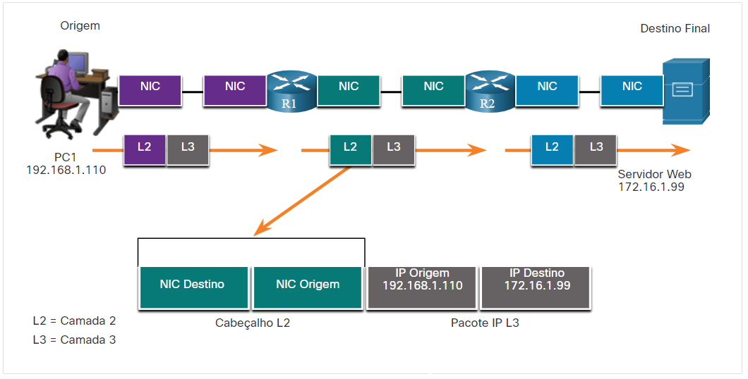
Quadro Encaminhamento

Slide 18
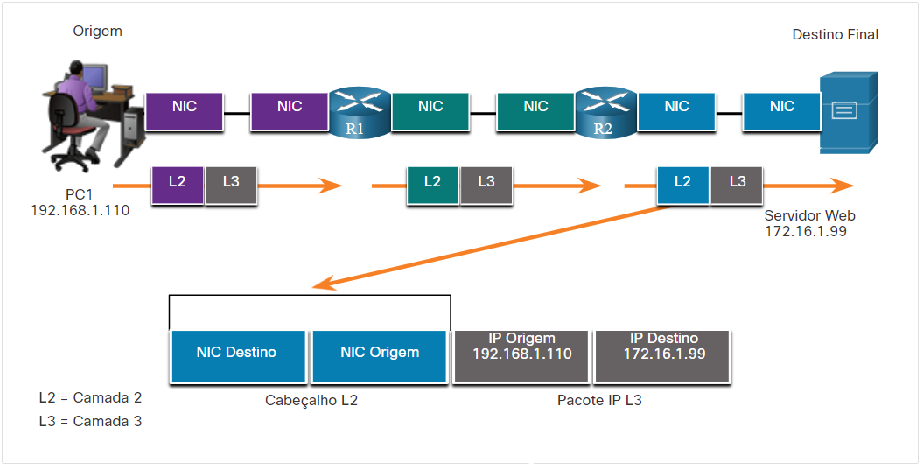
Quadro Encaminhamento

Slide 19
Camada Física – Modelo OSI
Principal Função: Acesso aos meios
PDU: Frame (Quadro)
Componentes: Switch
Protocolos: Ethernet, Frame-Relay, HDLC, PPP
Link de dados
Correção e detecção de erros
Controle de fluxo

